Slide 1
安卓OpenGL技术实践
张英

Slide 2
OpenGL EGL
OpenGL EGL 是 OpenGL ES 渲染 API 和本地窗口系统（native platform window system）之间的一个中间接口层。
为了让 OpenGL ES 能够绘制在当前设备上，我们需要 EGL 作为 OpenGL ES 与设备的桥梁。

Slide 3
EGL在Android中的应用
Android 为 OpenGL 的绘制提供了一个特定的视图GLSurfaceView,通过setRenderer方法给它设置一个渲染器.GLSurfaceView.Renderer 类可控制在与之相关联的 GLSurfaceView 上绘制的内容。Android 系统会调用渲染程序中的以下三种方法来确定在 GLSurfaceView 上绘制什么内容以及如何绘制：
onSurfaceCreated() - 调用一次以设置视图的 OpenGL ES 环境。
onDrawFrame() - 每次重新绘制视图时调用。
onSurfaceChanged() - 当视图的几何图形发生变化（例如当设备的屏幕方向发生变化）时调用

Slide 4
EGL使用步骤
创建EGLDisplay
配置EGLConfig
创建EGLContext
创建EGLSurface
绑定EGLSurface
交换缓冲，进行显示
释放EGL资源

Slide 5
EGL使用场景
camera图像采集
截屏图像采集
离屏图像数据处理
编码器数据输入
……

Slide 6
EGL踩坑
swapbuffer性能较差
编码器输入操作需要设置时间戳
共享EGLContext才能多线程操作Texture
EGLSurface可以绑定Surface、SurfaceTexture、SurfaceHolder，也可以不绑定任何Surface相关数据，此场景适合离屏渲染

Slide 7
OpenGL ES
创建OpenGL程序
OpenGL绘制
释放资源

Slide 8
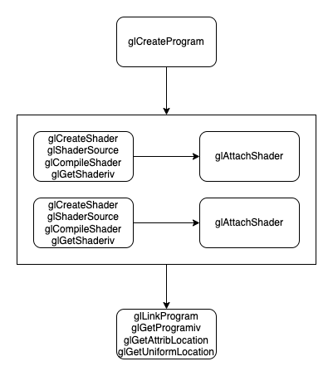
创建OpenGL程序

Slide 9
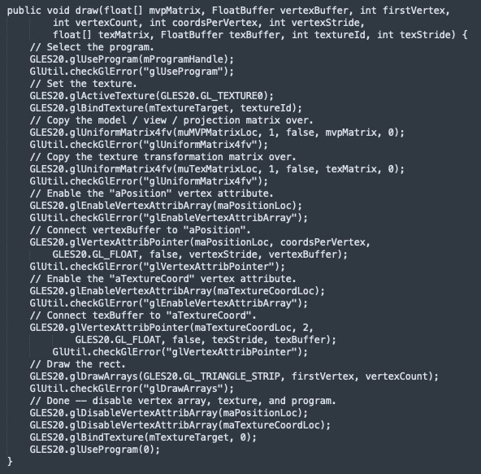
OpenGL绘制
glGetUniformLocation方法给uniform类型的变量赋值
glGetAttribLocation方法和attribute类型的变量赋值
glDrawArrays方法执行绘制功能

Slide 10
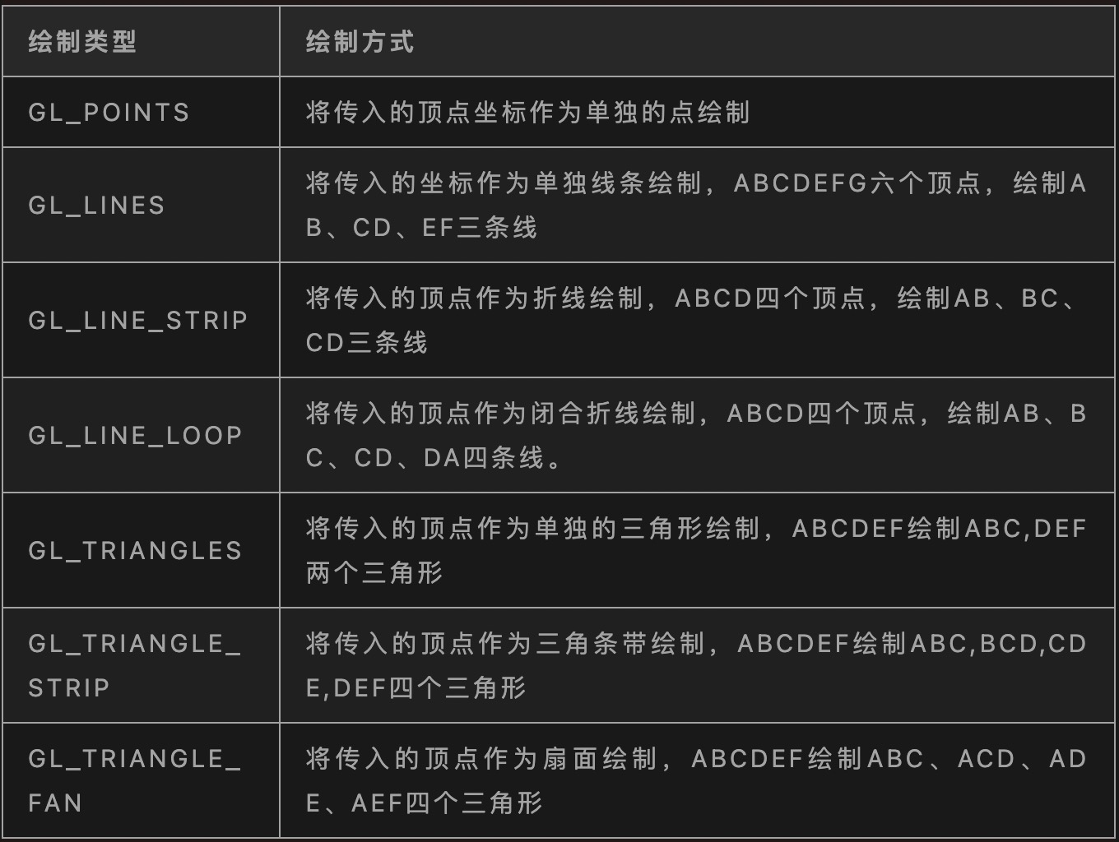
glDrawArrays绘制类型

Slide 11
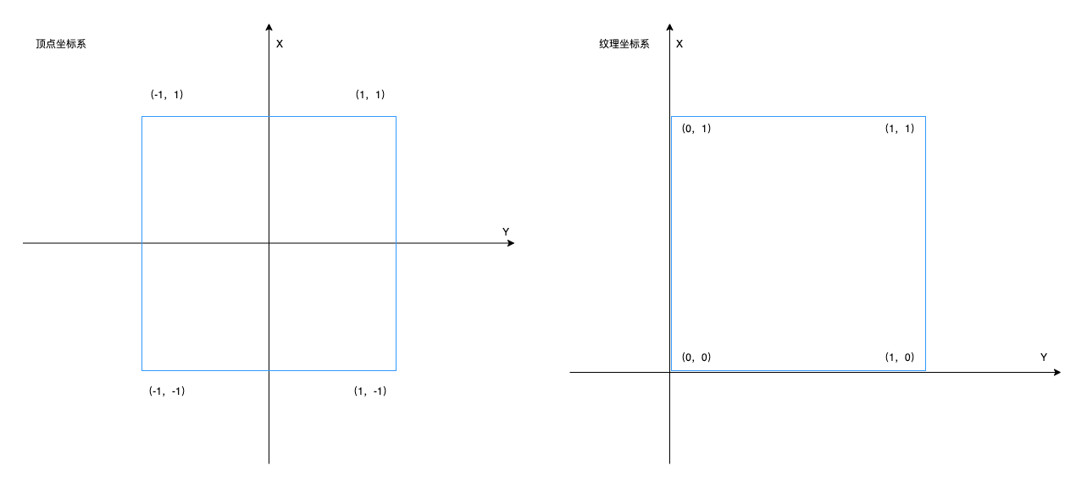
OpenGL顶点坐标及纹理坐标

Slide 12
OpenGL ES使用场景
纹理格式转换，常见OES转换2d纹理
图像数据裁剪
贴图
绘制图像到view

Slide 13
GLSL
OpenGL rendering pipeline是一系列数据处理过程，将数据转换到最终渲染的图像
OpenGL首先接受顶点数据及纹理坐标，并将这些数据输入到一系列shader中进行处理
只有顶点着色器及片元着色器是必须的

Slide 14
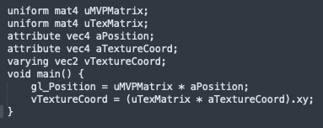
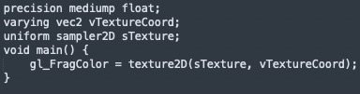
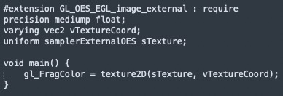
shader实例

Slide 15
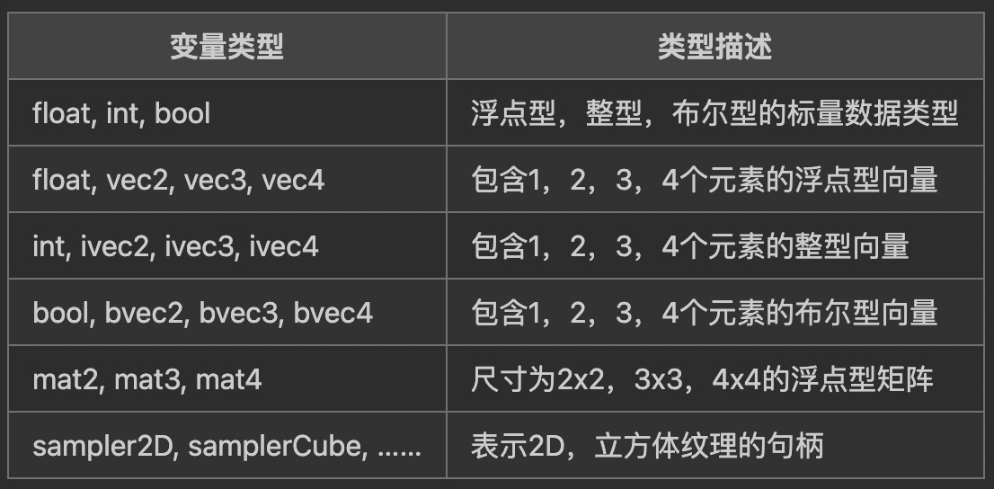
GLSL变量类型

Slide 16
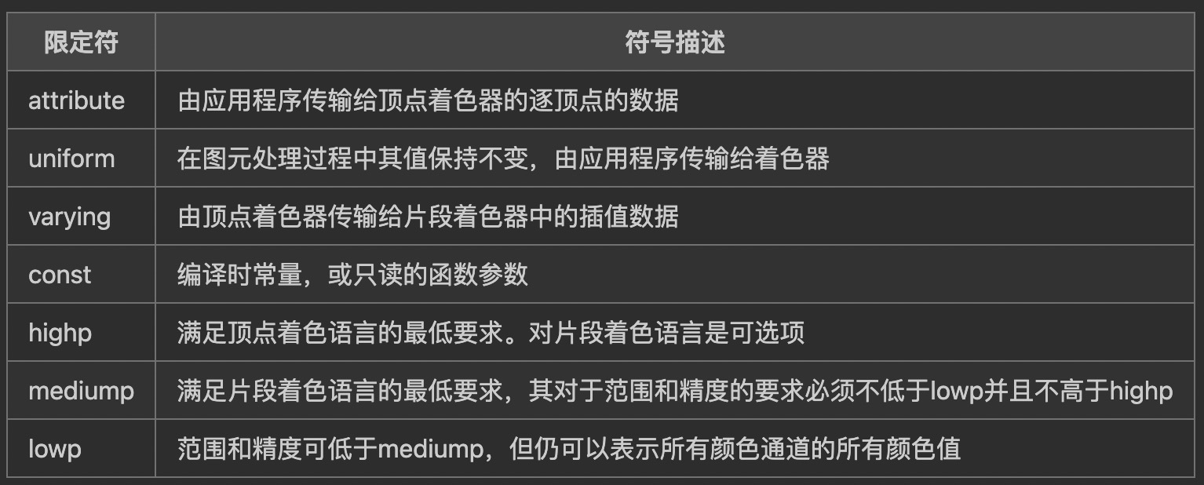
GLSL限定符

Slide 17
GLSL内置变量
gl_Position、gl_FragColor

Slide 18
GLSL内置函数
通用函数、三角函数、指数函数、几何函数、矩阵函数、向量函数、纹理函数

Slide 19
GLSL工具
kodelife
AS GLSL support plugin

Slide 20
参考链接
https://zy3274311.github.io/
https://www.khronos.org/files/egl-1-4-quick-reference-card.pdf
https://www.khronos.org/files/opengles20-reference-card.pdf
http://ptgmedia.pearsoncmg.com/images/9780321552624/downloads/0321552628_AppI.pdf
https://developer.android.com/guide/topics/graphics/opengl

